Slide 1
المركز الجامعي تيبازة د/حمدوش زهيرة مقياس: تاريخ واثار المشرق الإسلامي السنة الثانية اثار
المحور الثاني:العمارة في العهد الأموي
الجزء الثاني: العمارة المدنية

Slide 2
قصير عمرة
قصر الطوبة
قصر المشتى
قصر الحير الشرقي
قصر الحير الغربي
حمام الصرخ
قصر المنيا
قصر خربة المفجر
قصر الحلابات

Slide 3
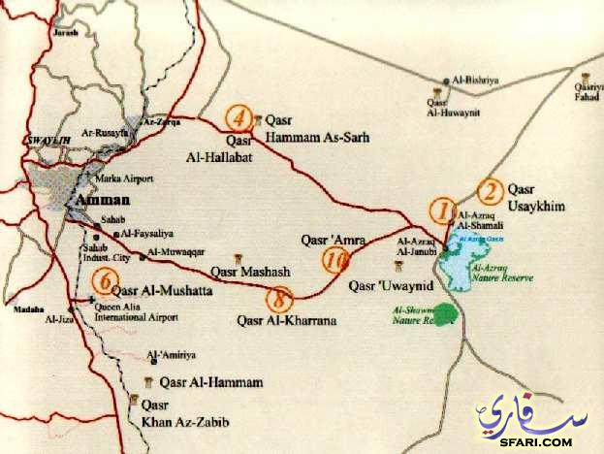

Slide 5
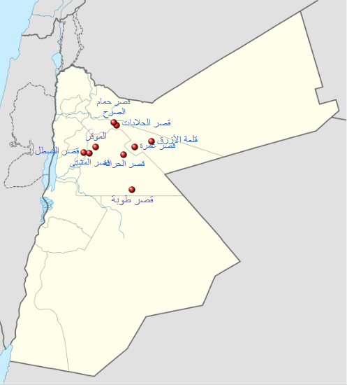
القصور الاموية

Slide 6
القصور الاموية

Slide 7
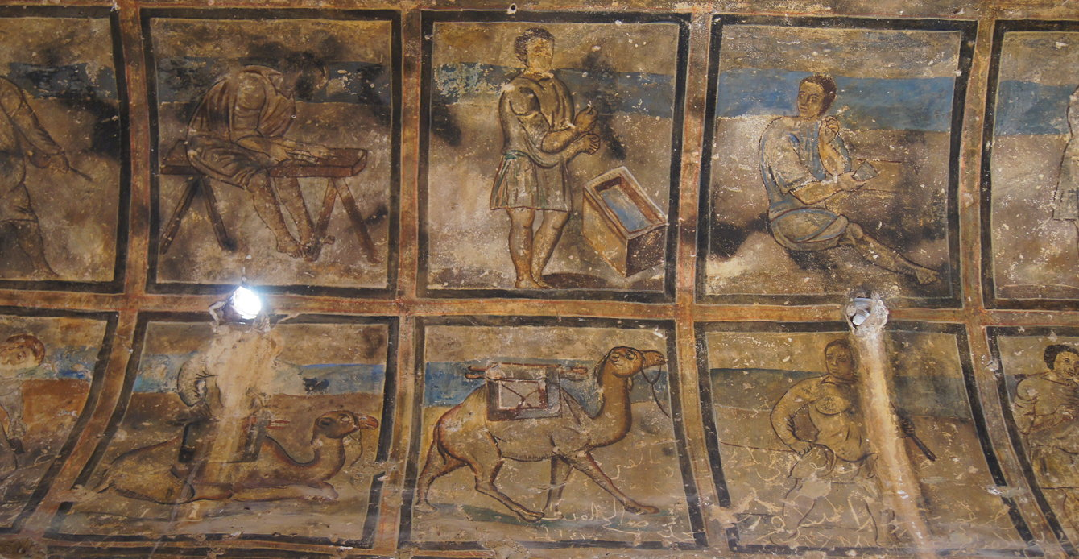
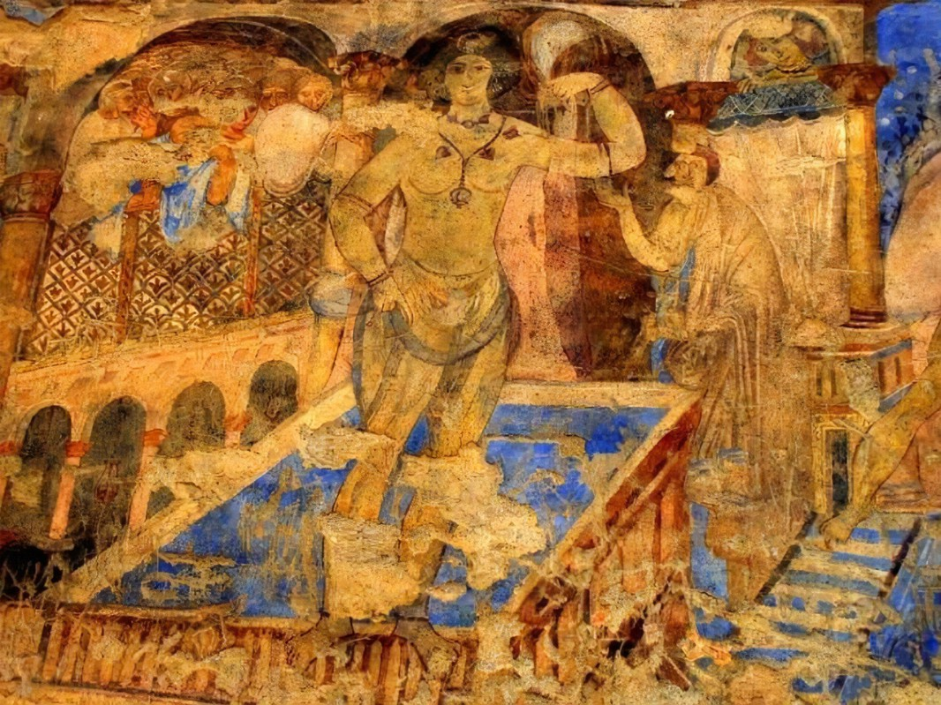
قصير عمرا
اكتشفه موزيل سنة 1898
يقع على بعد 100كلم شرق عمان على حافة وادي بطم
بني حسب كريزويل، و فان برشم ما بين سنتي (94-96هـ/712-715م)
من طرف الوليد بن عبد الملك كاستراحة للصيد والاستجمام.
زخارفه متاثرة بالأسلوب:
- الهليني البيزنطي
-ووجود التأثير الفارسية
-كما احتوت الزخارف على عناصر شرقية مسيحية.

Slide 8
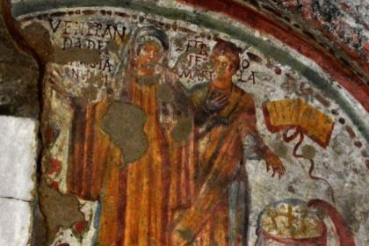
قصير عمرا :
يتميز القصر بصغر حجمه بمقارنته مع القصور الأموية الأخرى
كما أنه قليل الوحدات المعمارية
شيد بالحجارة الجيرية المحمرة
وهو يتكون من قسمين رئيسيين:

Slide 9
القسم الأول: قاعة العرش
وهو يمثل قاعة الاستقبال
مستطيلة الشكل
تغطيها ثلاثة اقبية اسطوانية يفصل بينها عقود عرضية
وعلى محور المدخل الرئيسي توجد حنية العرش المغطاة بقبو أسطواني
على جانبي حنية العرش غرفتان جانبيتان ليس لهما نوافذ
وإلى اليسار من قاعة الاستقبال نجد الحمام.

Slide 10
القسم الثاني: الحمام
وهو يمثل الحمام
يتكون من ثلاث غرف: الغرفة الباردة والساخنة والدافئة
غطيت الغرفة الباردة بأقبية برميلية
والغرفة الدافئة بقبو متقاطع
أما الغرفة الساخنة فمغطاة بقبة نصف كروية -----_محمولة على مثلثات ركنية.
وقد غطيت الأرضيات والجدران بالرخام والفسيفساء الخزفية تزينها زخارف متنوعة

Slide 11
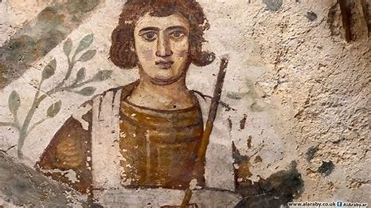
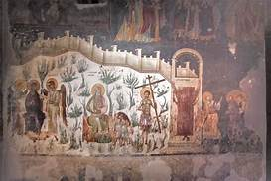
الزخارف
عبارة عن تصاوير و نقوش متنوعة منها :
رسوم مناظر ريفية كالصيد والحياة اليومية كالحرف
واستحمام
ورسوم راقصات، ونساء عاريات
ورسومًا رمزية للبروج وآلهة الشعر والفلسفة والنصر والتاريخ عند الأغريق
وصور حيوانية خرافية كالتنين
وأخرى لبعض مراحل العمر المختلفة: الفتوة والرجولة والكهولة
ورسما لقبة السماء
وبعض النجوم فضلا عن البروج المختلفة
ورسوم طيور وحيوانات
وزخارف نباتية(ورقة الاكنثة)

Slide 12
وأهم نقوش هذا القصر:
وأهم نقوش هذا القصر نقشان :
النقش الأول: رسم الخليفة على عرشه
وحول رأسه هالة
ويحف به شخصان
ويستنبط من الكلمات الباقية أنها كانت تشتمل على عبارات دعائية
النقش الثاني: عبارة عن الصورة المشهورة باسم صورة ملوك الأرض والتي اعتمدها علماء الآثار في تأريخ قصير عمرة .

Slide 13
صورة أعداء الاسلام
تمثل ملوك البلاد التي وصلت إليها الفتوحات على عهد الوليد زخارفها
صور لستة أشخاص مرسومين في صفين أربعة منهم كتابة بالعربية والاغريقية، والملوك هم
كسرى ملك الفرس
وقيصر الإمبراطور البيزنطي
ورودريق ملك القوط
والنجاشي ملك الحبشة
وملك آخر غير معروف(ملك الهند أو الصين)
وقد تأثرت الصور والزخارف بالأسلوب الهليني البيزنطي ووجود التأثير الإيراني، كما احتوت الزخارف على عناصر شرقية مسيحية.

Slide 14
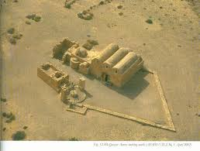
قصير عمرة

Slide 15
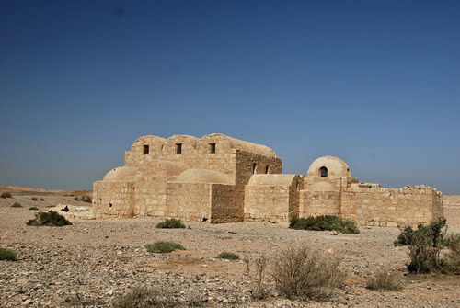
قصير عمرة

Slide 16
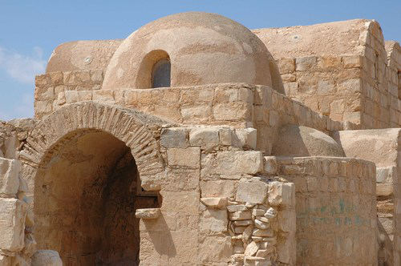
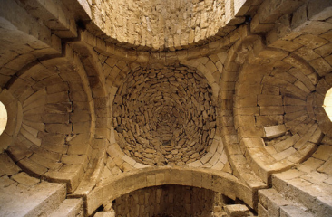
قصير عمرة

Slide 17
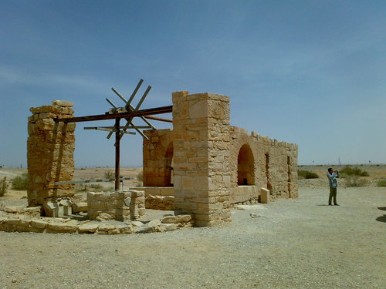
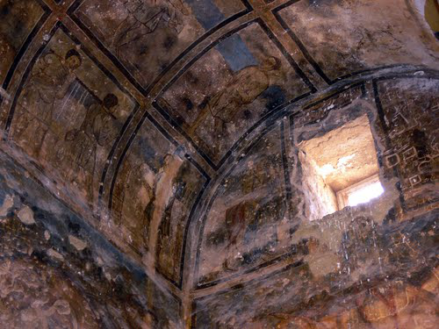
قصير عمرة

Slide 18
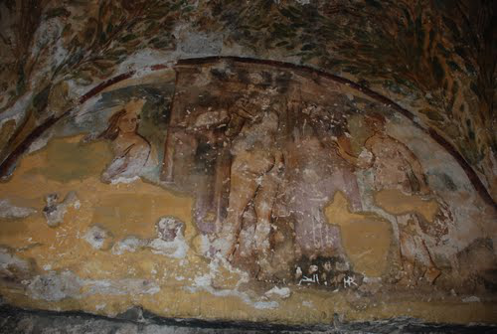
قصير عمرة

Slide 19
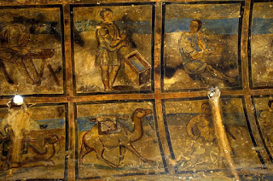
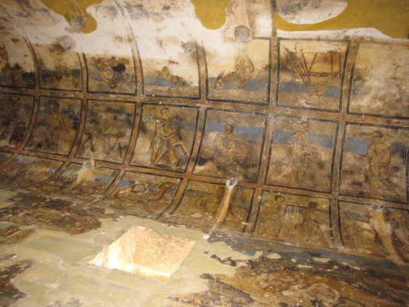
قصير عمرة

Slide 20
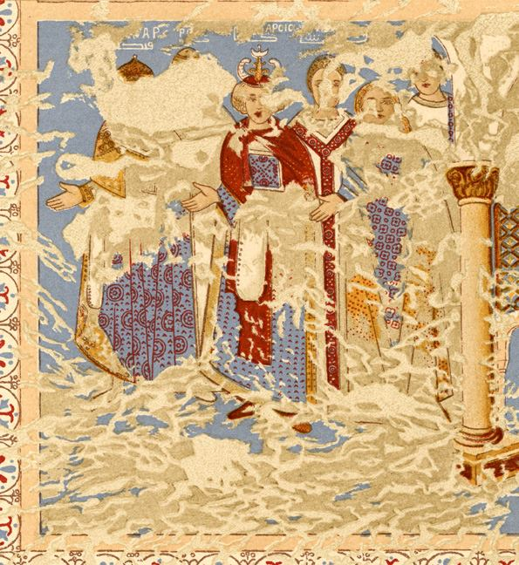

Slide 21
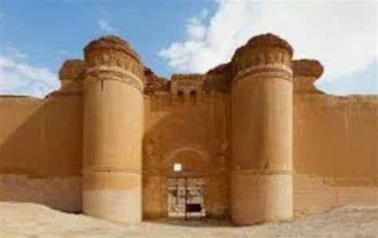
قصر الطوبة:
يقع على مسافة 60 ميلا الى الجنوب الشرقي من عمان
اكتشفه موزيل سنة 1898
وهو ينسب الى الخليفة الأموي الوليد الثاني
يتبع مخططه النظام المعماري لقصر المشتى

Slide 22
مخططه:
مستطيل الشكل 73×140م
عبارة عن كتلتين متماثلتين
كل منهما تشكل مبنى مربع الشكل يتصلان بواسطة جدار مشترك
يتوسط كل جزء فناء كبير محاط بمجموعة من الأواوين والحجرات مغطاة بأقباء نصف دائرية
جدرانه الخارجية بنيت بالحجر دعمت بأبراج نصف دائرية
تحتوي كل كتلة على مدخل رئيسي تكتنفه أبراج مربعة.

Slide 23
قصر الطوبة

Slide 24
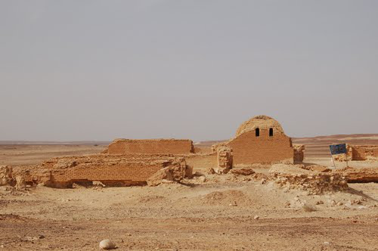
قصر الطوبة

Slide 25
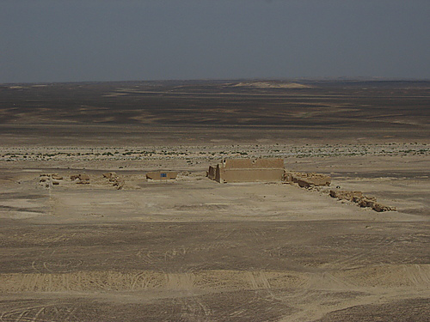
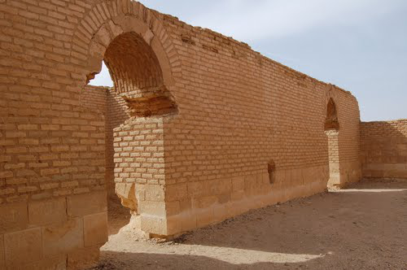
قصر الطوبة

Slide 26
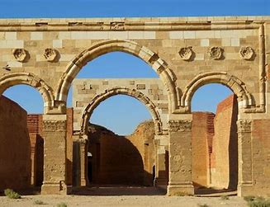
قصر المشتى:
يقع على بعد 32كلم جنوب شرق عمان في الصحراء الأردنية
اكتشفه لايارد عام 1840
وهو ينسب الى الخليفة الوليد الثاني
وقد كان بناؤه على حسب بعض الأراء عام 123هـ
بينما تنسبه آراء أخرى إلى الخليفة يزيد بن عبد الملك بين سنتي 101-105هـ/720-724م.
ن يزيد الثاني بن عبد الملك عام 743( - 744 م) (وقد يكون هذا أحد أسباب عدم اكتمال بنائه). وتذكر المصادر التاريخية أن الوليد بن يزيد الثاني كان منفياَ من بلاط الخلافة عندما كان أميراَ، وقد استقر في البادية الأردنية بالقرب من واحة الأزرق، وينسب إليه بناء قصير عمرة.
وفي سياق القرن العشرين ظهرت اقتراحات تعيد هذه القطعة إلى عصر ما قبل الإسلام (الساسانيون والغسانيون والبيزنطيون) أو إلى عصور الإسلام الأولى (الأمويون والعباسيون) إلا أن كسرة القرميد غير المكتملة والتي اكتشفت عام 1964، كانت تحمل اسماً تعيده المصادر الحالية إلى مابين 730 و750م، وهذا ما يرجح أن تاريخ هذه القطعة يعود إلى أواخر العصر الأموي. عن قصر المشتى قصر المُشتّى هو أحد القصور العربية التي بناها الأمويون في الشام
.

Slide 27
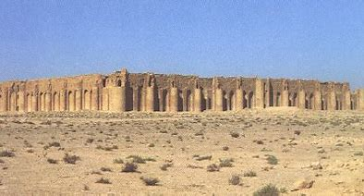
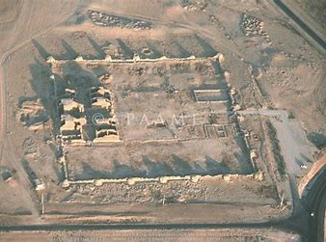
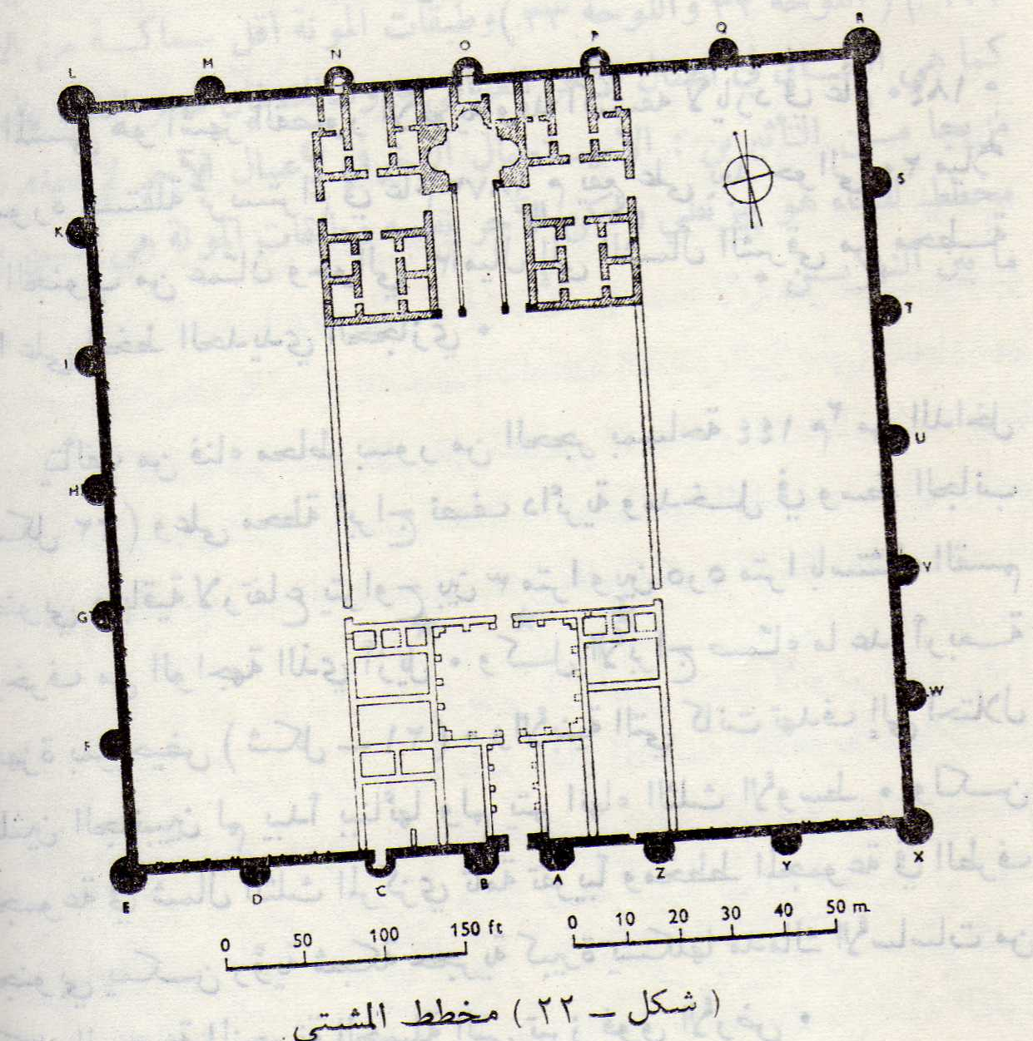
مخططه:ويحيط بالقصر سور مربع طوله 144 متراً فيه 25 برجاً دائرياً، عدا برجي المدخل فهما بشكل نصف مثمن ويقع القصر في الأردن في لواء الجيزة. قام السلطان العثماني عبد الحميد في عام 1903 ميلادي بإهداء زخارف القصر إلى إمبراطور ألمانيا فيلهلم الثاني وهذا هو سبب وجود زخارف الواجهة في ألمانيا
ارتفاع بعض الجدران المحيطة بالقصر تزيد عن خمسة أمتار، وتضم أبراجاً نصف دائرية، يصل عددها إلى 25 برجاً، ويُحيط بالمدخل برجان مضلّعان الشكل، وهو بشكل عام من أكثر القصور الأموية تطوراً، وينقسم من الداخل إلى ثلاثة أجنحة أو أقسام بواسطة جدارين يمتدان من الناحية الشمالية إلى الجنوب،
وما يميز القصر هو الطوب البرتقالي المستخدم في بنائه
بنيت جدران القصر من الطوب المشوي
له مدخل رئيسي واحد في الضلع الجنوبي يكتنفه برجان
بنيت جدران القصر الداخلية من الآجر
بينما العقود والأركان والأسوار الخارجية فهي مبنية بالحجر.
دعمت الأسوار الخارجية بأبراج على هيئة ثلاثة أرباع دائرة في الأركان
أما الاخرى فهي على هيئة أنصاف الدائرة تبعد عن بعضها البعض بـ19م
والقصر ينقسم الى ثلاثة أجزاء هي:

Slide 28
أما عن أجنحة القصر فهي الجناح الأوسط المنقسم إلى ثلاثة أقسام هي:
الشمالي والجنوبي ويضمان الأبنية الرئيسية، والقسم المتوسط،
أما الجناح الشمالي فمثل مقر الخليفة،
ويضم الجناح الجنوبي الممرات والغرف والمسجد، وإليه يصل المدخل الوحيد للقصر والمزين بالواجهة المزخرفةإقرأ المزيد على

Slide 29
مخططه:
مربع محاط بسور طول ضلعه 144م
له مدخل رئيسي واحد في الضلع الجنوبي يكتنفه برجان
بنيت جدران القصر الداخلية من الآجر
بينما العقود والأركان والأسوار الخارجية فهي مبنية بالحجر.
دعمت الأسوار الخارجية بأبراج على هيئة ثلاثة أرباع دائرة في الأركان
أما الاخرى فهي على هيئة أنصاف الدائرة تبعد عن بعضها البعض بـ19م
والقصر ينقسم الى ثلاثة أجزاء هي:

Slide 30
واجهة القصر
تشكل الواجهة جزءاً من واجهة القصر الخارجية على جانبي المدخل في مبنى القصر، وقد كان هذا الجزء الجنوبي من السور، المربع والواقع بين برجين مستديرين، هو الجزء الوحيد المزود بنقوش زخرفية على شكل شريط متعرج ومستمر على مسافة 47م في الأصل. وكان هذا الشريط محاطاً بقاعدة وحواف. وقد نقشت أشكال وردية كبيرة في المثلثات التي يشكلها الشريط المتعرج.^{[5]} أما الأرض فهي مغطاة بأغصان كرمة تخرج من أحواض.^{[6]} وتحتوي المثلثات في نصف الواجهة اليساري على نقوش لحيوانات مختلفة وحيوانات أسطورية كالطيور والأسود والغِرفين وتنين طاووسي الشكل (سيمورغ) وكذلك أيضاً على رسم مشخص خرافي نصفه الأسفل على شكل فرس. وتجتمع كل هذه المخلوقات في جو فردوسي مسالم، وأغلبها تجلس منتعشة على ماء الأحواض الكبيرة. ويبدأ عند برج المدخل الأيمن تغيير في البرنامج حيث تتراجع المخلوقات الحية لصالح زخارف نباتية صغيرة،^{[5]} حيث تملأ القاعدة أغصان متعرجة تخرج من مزهريات أومن كؤوس الأوراق. ويبدو هذا التغيير مبرراً إذا أخذنا جامع القصر الواقع خلفها بعين الاعتبار. لأن الصور كانت ممنوعة في ذلك الوقت في المساجد. أما مثلثات الجانب الأيمن، التي لم تنقل إلى برلين في عام 1903، فقد بقيت في مكانها آنذاك وتعرضت للتلف منذ ذلك الوقت

Slide 32
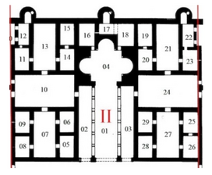
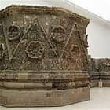
قصر المشتى
قاعة العرش
تتألف قاعة العرش في قصر المشتى من بهو بازيليكي كبير ينتهي بصدفية مثلثة تشكّل عنصراً هندسياً زخرفياً في تصميم يتخذ شكل وريقات النفل الثلاث ويفترض أن تغطيها قبة. يتقدم القاعة رواق ثلاثي مقنطر كبير يذكّر بأقواس النصر الرومانية ويضيف بأجنحته الكنسية الثلاثة قيمة على تصميمها.
تذكّر الصرامة في تزيين هذه الواجهة التي تتشكّل من ناتئات ومن ست وريدات فحسب ببعض الكنائس السورية مثل قلعة سمعان العمودي التي يعود تاريخها إلى أواخر القرن الخامس. التصميم البازيليكي ليس تقليداً جديداً في العالم المتوسطي، فهو يعود إلى بازيليكيات الإمبراطورية الرومانية. وسريعاً ما جرى تكييفه للاستعمال الديني في الكنائس المسيحية القديمة، انطلاقاً من إنموذج بازيليكا القديس بطرس التي شيّدها قسطنطين العام 324 في روما
وأثبت العلماء أنّ قصر المُشتَّى في شرق الأردن قد نَقل الزّخارف القبطيّة، والتّخطيط المعماري الخاصّ بالدّير الأحمر، والدّير الأبيض بسوهاج]

Slide 33
قصر المشتى

Slide 34
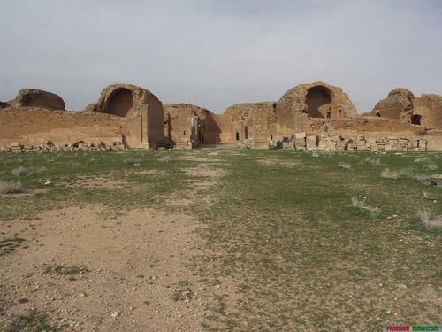
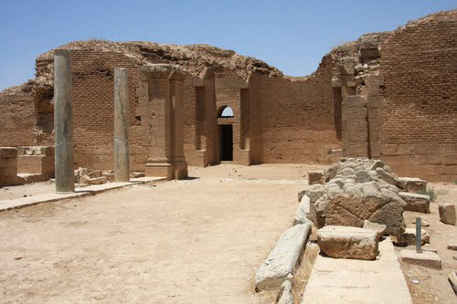
قصر المشتى

Slide 35
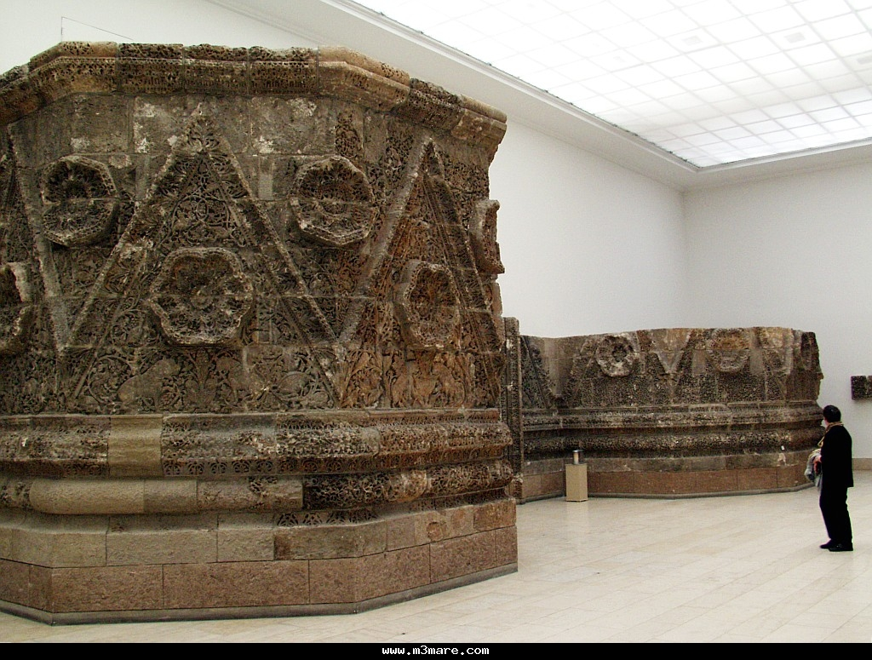
قصر المشتى

Slide 36
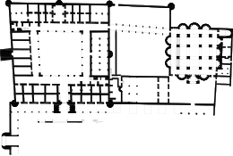
قصر خربة المفجر
اكتشف الموقع عام 1873، وكان فريديريك جاي بليس قد كتب عن الموقع عام 1894
من بناء هشام بن عبد الملك 105-125هـ/ 828-
843م
قصراً شتويًا للخليفة، نظرًا لاعتدال درجات الحرارة شتاءً في مدينة أريحا.
يقع في فلسطين على بعد 5 كيلومتر إلى الشمال من مدينة أريحا في الضفة الغربية،
يُعتقد عمومًا أن الموقع قد تم تدميره خلال زلزال الجليل عام 749، ومن ثم تم التخلي عنه، لكن تحليل تقارير برامكي التفصيلية تظهر أن هذا غير صحيح، وبدلاً من ذلك، يشير السجل الخزفي إلى أن الاحتلال استمر خلال الفترة الأيوبية والمملوكية، مع مرحلة كبيرة من الاحتلال بين عام 900 و1000 خلال الفترتين العباسية والفاطمية. لا شك أن المزيد من الحفريات ستسهم في تكوين صورة أكثر تفصيلاً لاستخدام الموقع المستمر خلال فترات مختلفة، يشير التحقيق الجيولوجي للموقع الذي أجري عام 2013 إلى أن القصر قد دُمر بسبب الزلزال اللاحق الذي وقع عام 1033
- يتالف من ثلاثة اجنحة:
- الجناح الاول:قاعة البلاط وغرف الحريم و الادارة يتوسطها فناء مكشوف
- الجناح الثاني :مسجد للصلاة
الجنا ح الثالث:الحمام الخاص بالخليفة والحاشية
يتميز بسقفه المقبب والايوان المزود بثلاث محاريب

Slide 37
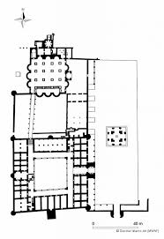
قصر خربة المفجر
من بناء هشام بن عبد الملك 105-125هـ/ 828-
843م
- يتالف من ثلاثة اجنحة:
- الجناح الاول:قاعة البلاط وغرف الحريم و الادارة يتوسطها فناء مكشوف
- الجناح الثاني :مسجد للصلاة
الجنا ح الثالث:الحمام الخاص بالخليفة والحاشية
يتميز بسقفه المقبب والايوان المزود بثلاث محاريب

Slide 38
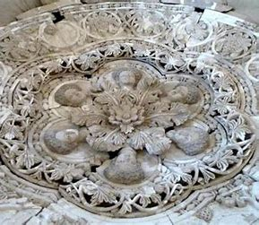
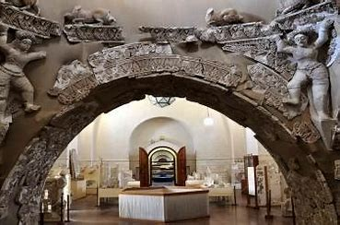
يمتد الموقع على مساحة 60 هكتارًا ما يعادل 150 فدانًا، ويتكون من ثلاثة أجزاء رئيسية وهي قصر، ومجمع حمامات مزخرف، وعقار زراعي، ويرتبط بالموقع أيضًا حديقة كبيرة أو حظيرة زراعية تمتد شرق القصر. تم ربط المجمع بأكمله بالينابيع القريبة عن طريق نظام مياه متطور. يتكون القصر من مجموعة من البنايات والحمامات والجوامع وقاعات مليئة بالأعمدة الأثرية، وتعتبر الفسيفساء والزخارف والحلي التي من الأمثلة الرائعة للفن والعمارة الإسلامية القديمة.

Slide 39
يقول الخبراء بأن زلزالا عنيفا قد ضرب المنطقة ودمر الأبنية في قصر هشام قبل أن تكتمل. وبفعل الأتربة والأنقاض المتراكمة حفظت الفسيفساء والرسومات الرائعة الموجودة في القصر. وتعتبر الفسيفساء الموجودة على أرضية الحمامات إلى جانب شجرة الحياة الموجودة في غرفة الضيوف من أهم عناصر الجذب للسياح والزوار، هذه الفسيفساء تعتبر واحدة من أجمل الأعمال الفنية القديمة في العالم. العديد من الزخارف المنقوشة من الموجودات في القصر توجد في متحف روكفلر في القدس. قام صلاح الدين الأيوبي وجنده بمحاولة إعادة السيطرة على القصر في القرن الثاني عشر الميلادي ولكن بعد ذلك وحتى سنة 1940 من هذا القرن كان القصر بمثابة مقلاع للحجارة لأهالي أريحا.
وُجد في القصر في الفترة الأموية، الحمام الكبير، والمسجد، والنافورة، والحير الذي هو سور خارجي، وبوابتين، وسكن للحكام. كان ترتيب المباني الرئيسية الثلاثة الأولى على الجانب الغربي من الفناء المشترك، والذي يوجد فيه بركة ونافورة في مركزها. احتوى القصر أيضاً على نجمة قصر هشام وهي النجمة السداسية كشكل هندسي مستخدمة بكثرة في العمارة الإسلامية على مر العصور، هي والنجمة الثمانية أيض،. و يوجد فيها الف و خمس مئة من حجار الفسيفساء.
يوجد إلى يمين المدخل متحف صغير يضم مجموعة من الأواني الخزفية التي اكتشفت في الموقع. الحمام الكبير موجود في الشمال من القصر، ويتكون من الغرفة الباردة والمعروفة بغرفة الاستقبال،والتي تتميز بأرضيتها المرصوفة بالفسيفساء، حيث تتكون من 38 لوحة من الفسيفساء الملونة، وتبلغ مساحتها حوالي 30 × 30 م. كان الحمام مسقوفاً بسلسلة من العقود والقباب، التي تشكل الأقواس على استخدام الآجر وهو الطين المجفف المشوي، رتكزت الأقواس على ستة عشر قاعدة حجرية ضخمة، تقع في أربعة صفوف. زين هذا المبنى بالجص، والحجارة المنحوتة، والتماثيل. وتم زخرفة الأجزاء العلوية منه برسومات جدارية، وكان يوجد بركة ماء في الجهة الجنوبية من الحمام، ووضع تمثال الخليفة فوق المدخل الرئيسي، وربما أن الخليفة كان يجلس في نهاية الحنية المقابلة لهذا المدخل. توجد الغرفة الساخنة في شمال الغرفة الباردة، وتتكون من غرفتين فاترتين، وغرفتين حارّتين يتم تسخينها بالبخار الناتجة عن نظام التدفئة المركزي، وموقديين، ومرحاض. يوجد ديوان في القاعة الشمالية الغربية لقاعة الحمام، ويتكون من مقصورة صغيرة للضيافة ذات منصة دائرية، مزودة بدكة على جانبي الجدارين الرئيسيين الشرقي والغربي، جدرانها مغطاة بالجص المحفور، ورصفت أرضيتها بالفسيفساء بأشكال هندسية مختلفة، بما فيها اللوحة الشهيرة بمشهد الأسود والغزلان تحت شجرة النارنج أو شجرة الحياة.
إلى الشمال من مجمع الحمامات توجد أنقاض هيكل مربع كبير مر بوضوح بمراحل عديدة من إعادة الاستخدام وإعادة البناء، كان من المفترض في البداية أن يكون هذا الجزء من الموقع خان، لكن الحفريات الأخيرة أشارت إلى أن المنطقة الشمالية كانت لها وظيفة زراعية مرتبطة بالحير أو السياج الزراعي خلال العصرين الأموي والعباسي.

Slide 43
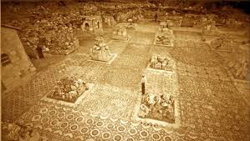
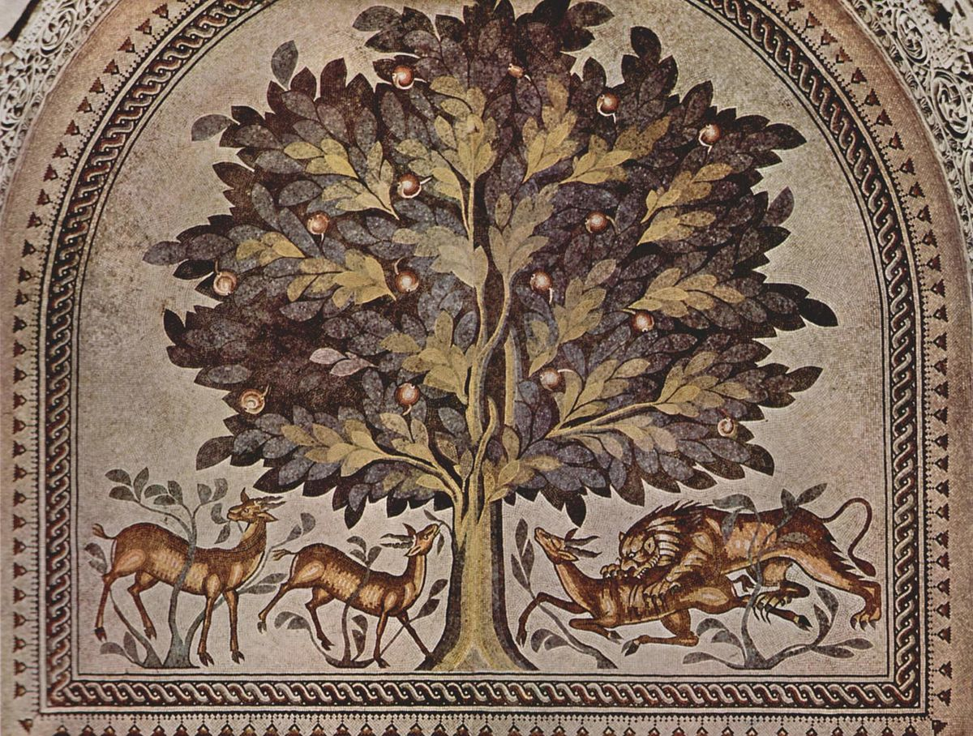
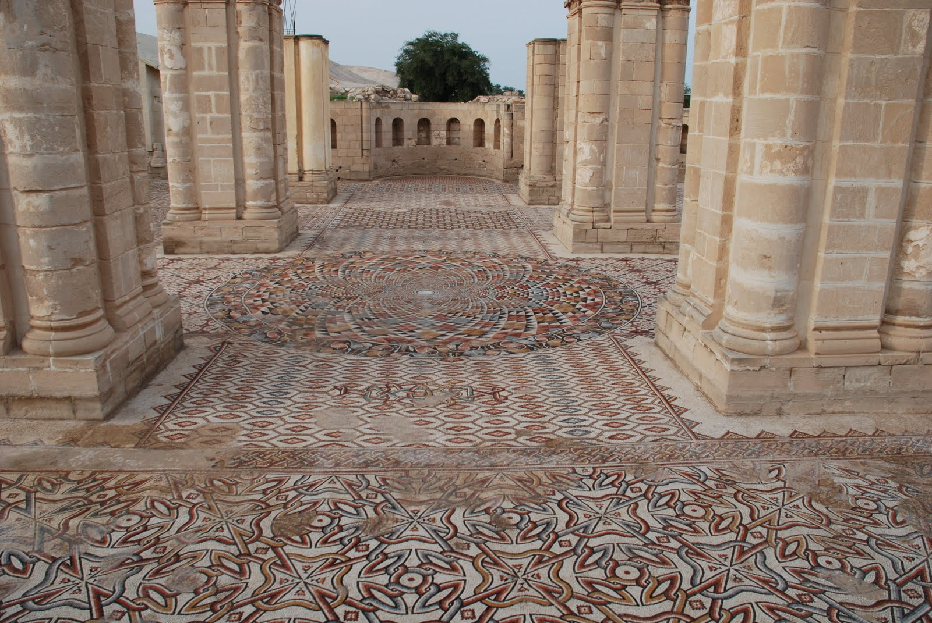

Slide 44
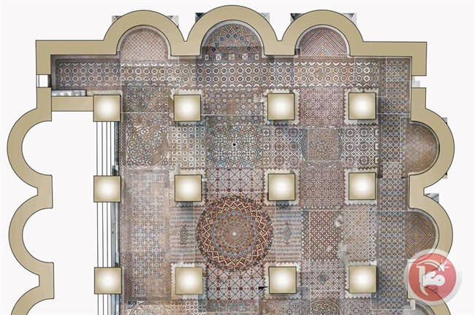

Slide 45
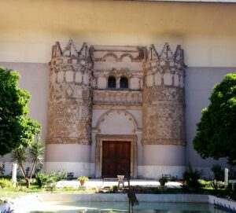
الحير الغريي
يقع في تدمر
شيده هشام بن عبد الملك 105-125هـ/824-843م
اكتشفه شلو مبرجبه عام 1936م
عبارة من مجموعة مكتملة تضم قصرا وحماما وبساتين وخزانات وسدود وخان تجاري
نسبة الى النص الذي عثر عليه في الخان“بسم...امر بصنعة هذا العمل عبدالله امير... سنةتسع ومئة.

Slide 46
قصر الحير الغربي
تخطيطه مربع طول اضلاعه80م
له ثمانبة ابراج
له مدخل واحد (الشرق)
دهليز يؤدي الى رواق مغطى يتوسطه فناء
اعمدته كورنثية
يتوسط الفناء بركة
يتالف القصر من ستة بيوت
زودت هذه البيوت بدورة مياه خاصة
ر

Slide 48
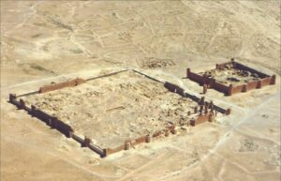

Slide 49
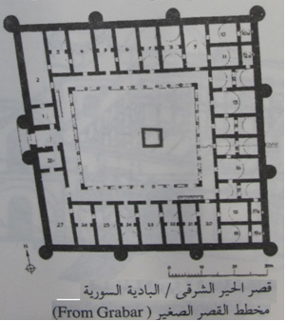
قصر الحير الشرقي

Slide 51
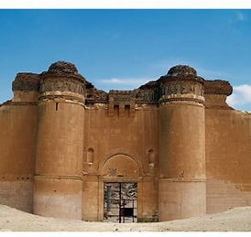

Slide 52
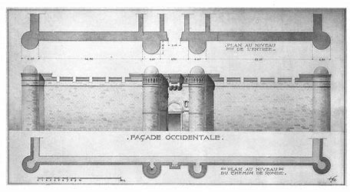
الحير الصغير

Slide 53
قصر الحير الشرقى ”القصر الصغير ”
اسواره من الحجر المصقول
طول اضلاعه80م
وارتفاعه 15م
يعلوه ممر دفاعي
تدعمه 12 براجا
مدخله في الجهة الغربيةيكتنفه برجان
توجد فوق المدخل روشن
(يتالف من سقاطتين)
الغرف مغطاة باقباء من الاجر
وبوابة القصر تشبه بوابة قصر الحير الغربي

Slide 54
القصر الصغير

Slide 55
القصير الحير الشرقي الكبير
المدينة المسورة(المدينة المسورة)
شكله مربع طول ضلعه 160م
اسواره مزدوجة مزودة ب 28 برجا
بمنتصف كل ضلع باب رئيسى بعضها تحتوي على سقاطات
عثر بداخلها على دور وقصور ومعصرة ومسجد له مئذنة(هدفها المراقبة اكثر من الاذان)

Slide 56
حمام الصرخ
اكتشفه تبلر عام 1905
وهو يتألف من عنصرين رئيسيين هما:
غرفة الاستقبال والحمام

Slide 57
قصر الحير الشرقي
- يقع 110م شمال شرق تدمر
- وهو يقع في مجمع عمراني يتالف من قصر ومدينة صغيرة مسورة وحمام واسوار لبساتين ومزارع واسعة
- وحسب الكتابة الموجودة بالمسجد ينسب الى هشام بن عبد الملك سنة110هـ

Slide 58
قصر الحير الشرقى ”القصر الصغير ”
اسواره من الحجر المصقول
طول اضلاعه80م
وارتفاعه 15م
يعلوه ممر دفاعي
تدعمه 12 براجا
مدخله في الجهة الغربيةيكتنفه برجان
توجد فوق المدخل روشن
(يتالف من سقاطتين)
الغرف مغطاة باقباء من الاجر
وبوابة القصر تشبه بوابة قصر الحير الغربي

Slide 59
القصير الحير الشرقي الكبير
المدينة المسورة(المدينة المسورة)
شكله مربع طول ضلعه 160م
اسواره مزدوجة مزودة ب 28 برجا
بمنتصف كل ضلع باب رئيسى بعضها تحتوي على سقاطات
عثر بداخلها على دور وقصور ومعصرة ومسجد له مئذنة(هدفها المراقبة اكثر من الاذان)

Slide 60
حمام الصرخ
اكتشفه تبلر عام 1905
وهو يتألف من عنصرين رئيسيين هما:
غرفة الاستقبال والحمام

Slide 61
حمام الصرخ
مخططه مستطيل الشكلينقسم الى قسمين:
القسم الاول:
مسقوف بثلاثة أقبية أسطوانية ذات إيوان
يقابل استراحة العرش في قصير عمرة
على جانبيه غرفتان جانبيتان فتحت في كل واحدة منها ثلاث نوافذ في الجهة الجنوبية
وقسم ثاني :خاص بالحمام
وهو يتكون من ثلاث غرف
تمثل الغرف الباردة والدافئة والساخنة،
سقفها مشكل من قبو اسطواني وقبو متقاطع وقبة على الترتيب.

Slide 62
قصر المنيا
وبني قصر المنية ما بين ( 705-714)، ويذكر الباحثون إن خبراء الآثار وجدوا كتابة في القصر تقول: إن الأخير بني للوليد، وأنّ الخبير الذي أشرف على بنائه هو رجل يدعى عبد الله، وقد هجر القصر بعد الزلزال العظيم الذي أصاب المنطقة في عام 749 ميلادية ولم يُعد بناؤه في الفترة العباسية التي اتخذت من بلاد الرافدين مركزا لها، أما في الفترة المملوكية فقد استعملت أجزاء من حجارته لبناء خان المنية الواقع قرب القصر وقد اشتهرت المنطقة باسم «المنية»، إلى حد أن بحيرة طبريا كانت تعرف عبر التاريخ الإسلامي إلى عهد المماليك باسم «بحر المنية». ويمتاز قصر المنية بشكله المستطيل الممتد من الشمال إلى الجنوب، ضلعه الأكبر بطول 73 متراً وضلعه الأصغر بطول 66 متراً. وقصر المنية، ككل قصور الصحراء الأموية، مبني على شكل قلعة حصينة في جدرانها أربعة أبراج دائرية في الزوايا، وأربعة أبراج نصف دائرية في الوسط، وتم بناء هذا القصر من حجارة بازلتية سوداء في المداميك السفلية الأساسية، ومن حجارة جيرية مستطيلة عملاقة في المداميك العليا. يقع مدخل القصر الرئيسي في الجهة الشرقية في اتجاه البحيرة، وعن يسار المدخل كان المسجد والقاعات المركزية، وللمسجد مدخل مباشر من الخارج أيضاً، ومن خلال التدقيق في بناء المسجد، الذي هو جزء لا يتجزأ من القصر، يمكن استقراء نمط كافة أشكال البناء، فهو يقع في الزاوية الشرقية للقصر، ويحوي ثلاثة مداخل، الأول من الناحية الشمالية بالقرب من مدخل القصر الرئيسي، والثاني في الجدار الغربي للمسجد يربطه مع القاعات، ومدخل ثالث في الجدار الشرقي للقصر يؤدي إلى خارجه، وقد بنيت الطبقة الأرضية للمسجد من الحجارة البازلتية، وقد بلغ عرض حائط القبلة قرابة 14م». كانت جدران القصر مزينة برسومات فنية، أما الأرضية والقسم الأسفل من الجدران فكان يزخر بلوحات مزخرفة بالفسيفساء والمرمر، الأمر الذي يعكس عراقة ومزايا الفن الأموي.

Slide 63
قصر المنيا

Slide 64
المميزات
الضخامة والفخامة
التناظر والتماثل في التخطيط،بالاظافة الى التربيع الذي يطغى على مخططاته
تشابه نظام الغرف بافنيته في قصر المشتى مع قصور اللخميين والغساسنة في العراق والشام
القصور في البادية(الصحراء)
إن معظم القصور الأموية الباقية يظهر فيها نمط البناء السوري المسيحي والتأثير الساساني وهذا يعود إلى عامل هام وهو أن الخلفاء كانوا يستعينون بكل الايدي الماهرة في الدولة الإسلامية، لذلك أتت مزيجاً من المؤثرات، وجميع القصور تقوم وفق مخطط متشابه وشكل معماري موحد، يقوم على مبدأ السور المحيط والصحن الداخلي المحاط بالأروقة التي تليها الغرف وتكون موزعة على طابق أو طابقين، ونلاحظ أن السور الخارجي يأخذ طابعاً حصيناً بعيداً عن الفتحات والزخارف، والجدير بالذكر أن الأبراج لم تكن ذات وظيفة دفاعية إذ أن البادية كانت آمنة وسكانها موالين وانصار للأمويين، ومن الممكن أن تكون الأبراج لتدعيم الأسوار ولإظهار البناء بمظهر المنعة والقوة، ومن أهم القصور الأموية (المشتى، عمرة، خربة المفجر، الحير الشرقي والحير الغربي).
استخدام الطوب(تاثير عراقي) والحجارة المسقولة
استخدام العقود النصف دائرية والحدويةوالمذبب والروايط الخشبيةبين الاعمدة
استخدام القباب والاقبية بانواعها التى بنيت بالطوب والحجر
والاعمدة الرخامية
استخدام الاخشاب كمادة ينائية بدل جدع النخيل
اغلب المباني الدينية مغطاة بالاسقف الخشبية المائلة والجمالونية
تاثرت معظم المباني بعمائر الحصون مقسمة من الداخل الى بيوت تشتمل على اماكن للاستقبال وافنية ،وتنظم الحجرات حول الغرف
استخدام الطوب في البناء وهو تاثير عراقي
استعمال الابراج بانواعها والمزاغل

Slide 65
المميزات
استخدام الزخارف الهندسية القائمة على المثلثات (تاثير ساساني)
تغطية الجدران بالالواخ الرخاميةو بالصور الجدارية في موضوعات بها اشكال ادمية
وحيوانبة (الفسيفساء الخزفيةو الفرسكو (تاثير هيلستيني،مسيحي)
وجود التاثيرات الساسانية (الاشكال المجنحةوالشجيرات المحورة)والمصرية والهيلينستية (ورقة الاكانتس و اوراق وفروع وفاكهة العنب وقرون الرخاء)البيزنطبة (اشجارالفاكهةو النخيل ) و

